Slide 2
Archery Fans -yritystuotteet
Tukikohteet
Jousiammunta yrityksen imagomarkkinoinnissa
Jousiammunta Suomessa

Slide 3
Archery Fans -yritystuotteet
Archery Fans Business on yrityksille tarkoitettu jousiammunnan harrastajien oma yhteisö. Liittymällä mukaan tuet suomalaista huippujousiammuntaa ja samalla voit tarjota omalla yhteisöllesi, henkilökunnalle, sidosryhmille tai asiakkaille, mahdollisuuden päästä mukaan tähän upeaan lajiin.
Liittyessä mukaan voitte halutessanne kohdentaa tuen yhteen tai useampaan maajoukkueryhmään. Tukea käytetään ryhmän valmennusleirien ja kansainvälisen kilpailutoiminnan mahdollistamiseen.

Slide 4
Archery Fans -yritystuotteet
 | PRONSSITASO | 5 SJAL:n henkilöjäsenyyttä (vakuutusturva) + Archery Fans henkilöjäsenen edut (* 5 Mökkijousiammunnan osallistumisoikeutta Näkyvyys SJAL:n verkkosivuilla (huippu-urheilu ja maajoukkuetoiminta) Hinta: 500€
 | HOPEATASO | 10 SJAL:n henkilöjäsenyyttä (vakuutusturva) + Archery Fans henkilöjäsenen edut (* 10 Mökkijousiammunnan osallistumisoikeutta Näkyvyys SJAL:n verkkosivuilla (huippu-urheilu ja maajoukkuetoiminta) Hinta: 1000€
 | KULTATASO | 20 SJAL:n henkilöjäsenyyttä (vakuutusturva) + Archery Fans henkilöjäsenen edut (* 20 Mökkijousiammunnan osallistumisoikeutta Näkyvyys SJAL:n SOME:ssa ja verkkosivuilla (huippu-urheilu ja maajoukkuetoiminta) Logo-kumppanuus SJAL:n maajoukkuepaitoihin (aikuisten tähtäinjousen (olympia), paralympiajoukkue, nuorten maajoukkue, maaston maajoukkueet) Hinta: 5000€

Slide 5
Archery Fans -yritystuotteet
 | PLATINIUM TASO | Platinum tasoon voi sisältyä seuraavia palveluja ja etuja (neuvotellaan tapauskohtaisesti): Kaikki Kulta-tason edut (jäsenmäärä neuvotellaan tapauskohtaisesti) Yrityksen oma harrastekerho SJAL auttaa perustamaan yritykseenne jousiammuntakerhon joko yrityksen omiin tiloihin tai paikallisen jousiammuntaseuran kanssa. Jousiammunnan harrastaminen onnistuu sisällä tai ulkona. ohjaajakoulutus yhteistyössä paikallisen seuran kanssa tai suoraan SJAL:lta olosuhteen rakentaminen ja konsultointi SJAL:n pääyhteistyökumppani, joka sisältää: Näkyvyyden maajoukkueiden vaatetuksessa Näkyvyyden SJAL:n televisioitavissa (SM-viikko) tapahtumissa Näkyvyys liiton SOME-kanavissa TYKY tms. tapahtuma, valmentajana tuettavien maajoukkueampuja (1 x per urheilija / vuosi) Kaikki Kulta-tason edut (jäsenmäärä neuvotellaan tapauskohtaisesti) Muut erikseen sovittavat yhteistyömallit Hinta neuvotellaan tapauskohtaisesti

Slide 6
Archery Fans edut
Finnish Archery Fans on suomalaisten jousiammunnan harrastajien oma yhteisö. Jäsenyyteen kuuluu:
Jousiampujan sporttiturva vakuutus (Pohjola)
Osallistumisoikeus Mökkijousiammunan SM-kisaan (arvo 30€)
Säännöllisesti jaettavat opetusvideot eri aselajien suoritustekniikan oppimiseksi ja välineiden virittämiseksi
Oma SOME-yhteisö, jossa saat apua ja vinkkejä lajin harrastamiseen
SJAL:n henkilöjäsenyys *)
*)Archery Fans jäsenyys oikeuttaa SJAL:n henkilöjäsenyyteen. Jäsenyys ei oikeuta SJAL:n jäsenseurojen omiin palveluihin (harjoitusradat, valmennus). SJAL:n kilpailulisenssin voi hankkia vain jäsenseurojen jäsenet.

Slide 7
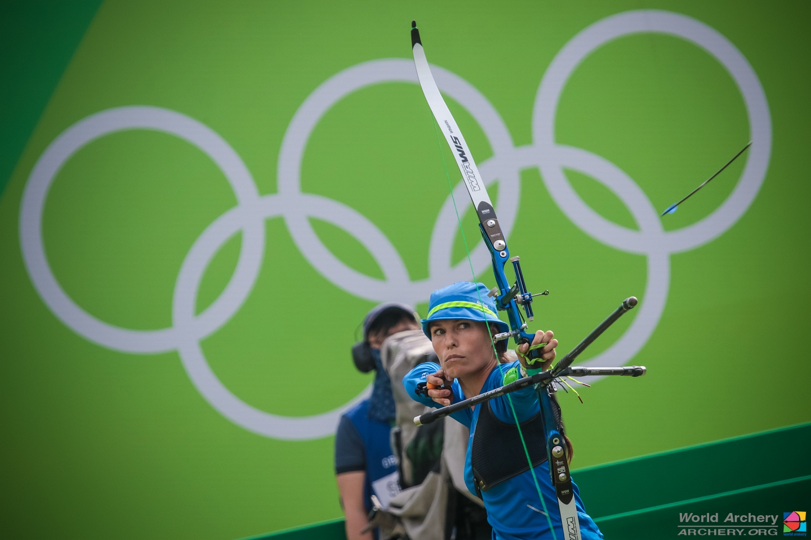
Tuettavat kohteet – LA2028 joukkue
SJAL kokoaa syksyllä 2022 uuden Target LA2028 ryhmän, jonka tähtäimessä on Los Angelesin olympialaiset 2028. Ryhmän ensimmäisessä kokoonpanossa on ryhmä nuoria jousiampujia, joita tuetaan matkalla kohti kansainvälistä huippua. Ryhmä täydentyy aikuisten maajoukkue ampujilla Pariisin 2024 olympialaisten jälkeen.
Target LA2028 ryhmä kehittää matkalla kohti Los Angelesia myös nuorten seuravalmentajia. Heidät sitoutetaan työhön mukaan, jolloin hyöty siirtyy myös ryhmän ulkopuolelle seurakenttään ja aluetoimintaan.
Ryhmän nuorilla on oma valmentaja, joka tukee seura- ja aluetasolla ryhmän arkivalmennusta. Leiritykset tapahtuvat Kuortane OTC:ssä sekä vuosittaisella ulkomaan leirillä ja alueleireillä.
Toimintaa rahoitetaan liiton budjetista ja ryhmän omarahoituksella. Vuosikustannukset ovat noin 2000-4000€ per urheilija. Archery Fan Business tuella madalletaan nuorten omarahoitusosuutta ja mahdollistetaan ryhmän laadukas valmennus.

Slide 8
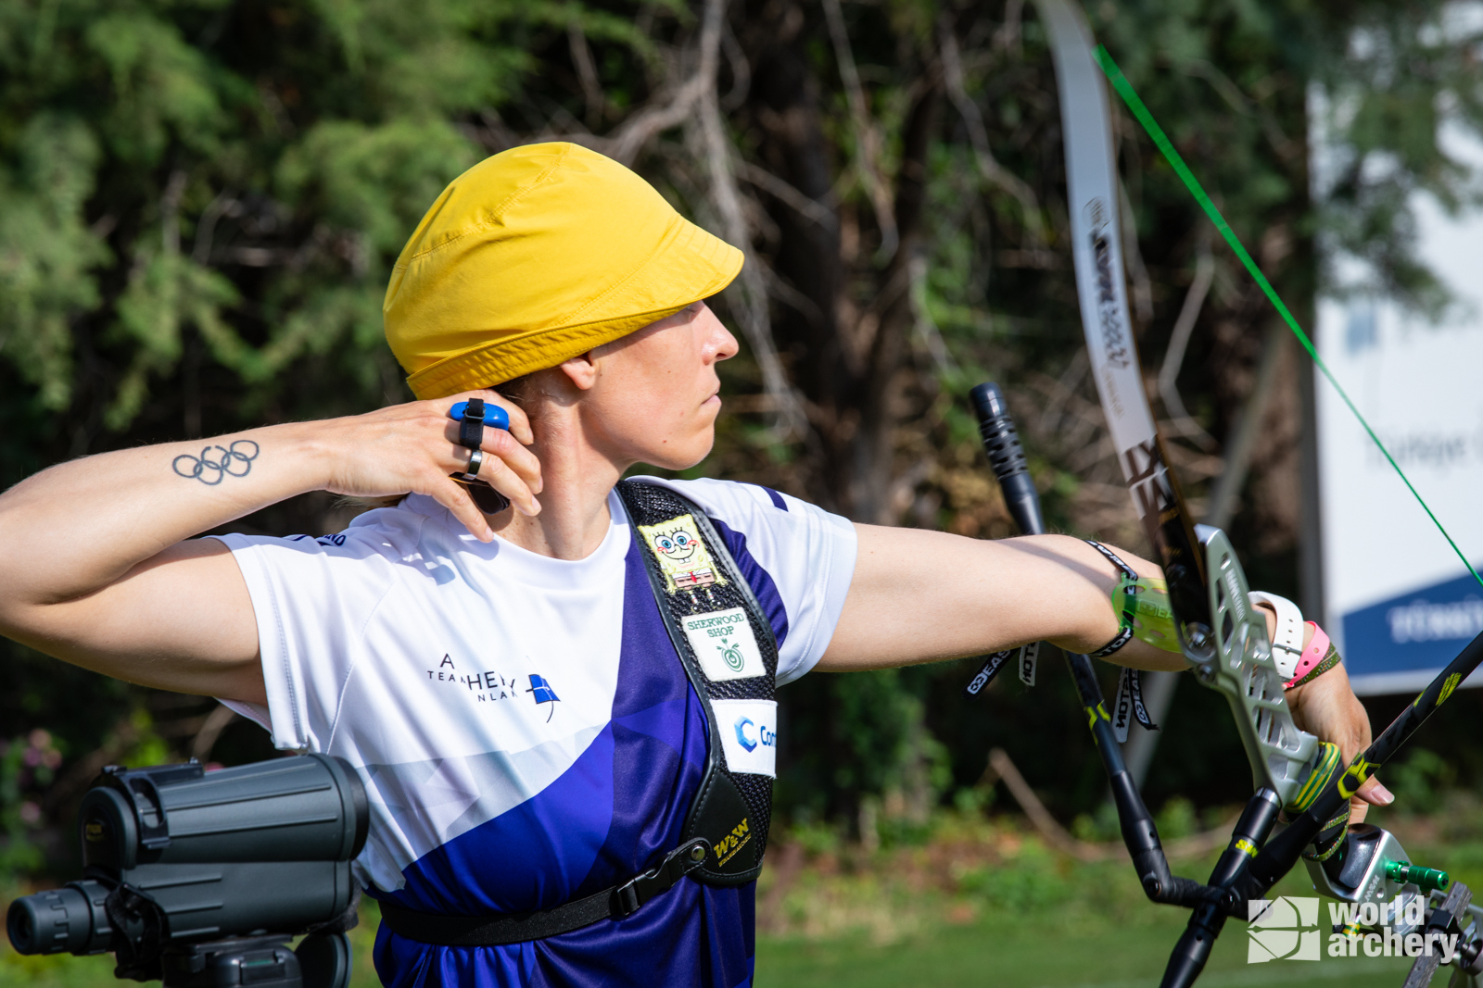
Tuettavat kohteet – Tähtäinjousen maajoukkue
Tähtäinjousen maajoukkueen päätavoite on olympiapaikkojen saavuttaminen ja olympiamenestys
Miehillä ja naisilla omat maajoukkueet ja valmentajat
Maajoukkueet kilpailevat kauden kansainvälisissä pääkilpailuissa (EM / MM) ja World Cup kiertueella
Urheilijat harjoittelevat omilla paikkakunnilla ja leireilevät Kuortaneen Urheiluopistolla sekä ulkomailla.
Suomalaiset jousiampujat ovat saavuttaneet neljä olympiamitalia, 30 MM-mitalia ja 33 EM-mitalia
Suomi on saavuttanut Rion (2016) ja Tokion (2021) kisoissa yhteensä kolme olympiapaikkaa.
Tavoitteena on henkilökohtaisten olympiapaikkojen lisäksi saavuttaa joukkuepaikkoja (kolmen hengen maajoukkue / Mixed team joukkue)
Suomessa tähtäinjousen ampujilla on suurin medianäkyvyys olympiavuosina

Slide 9
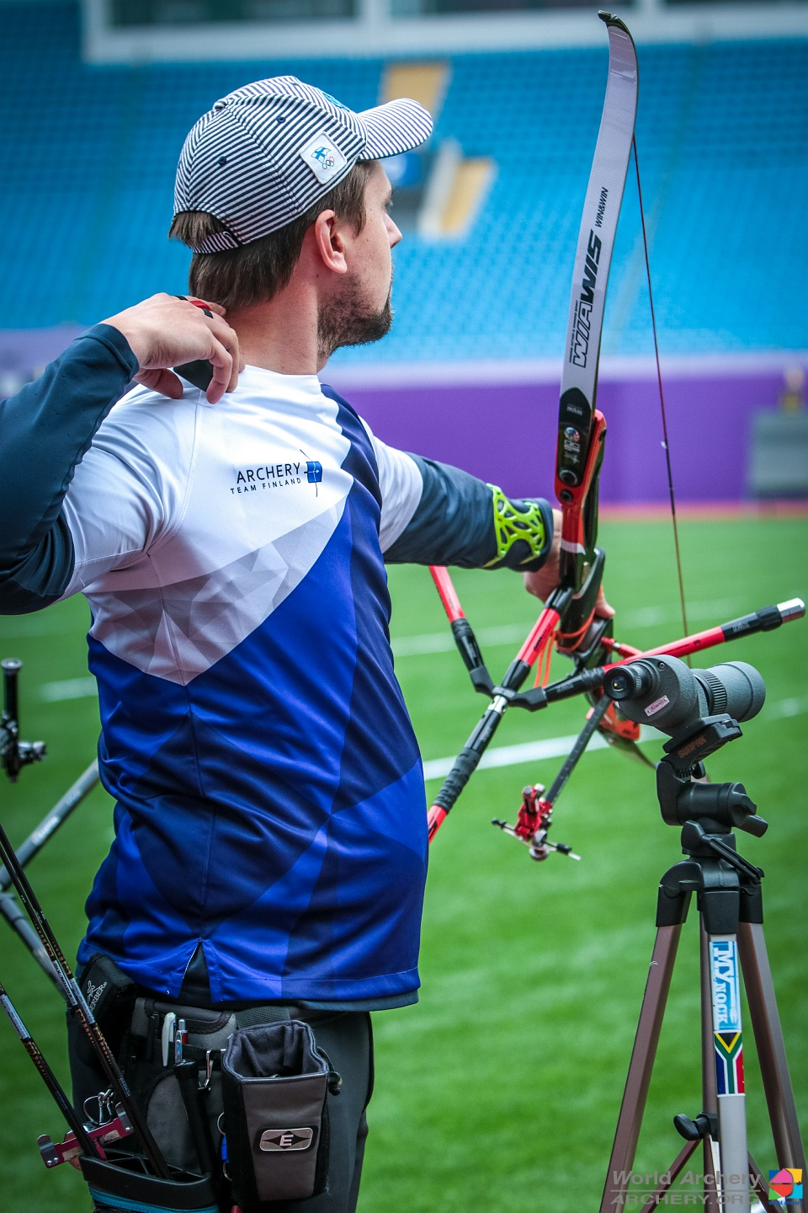
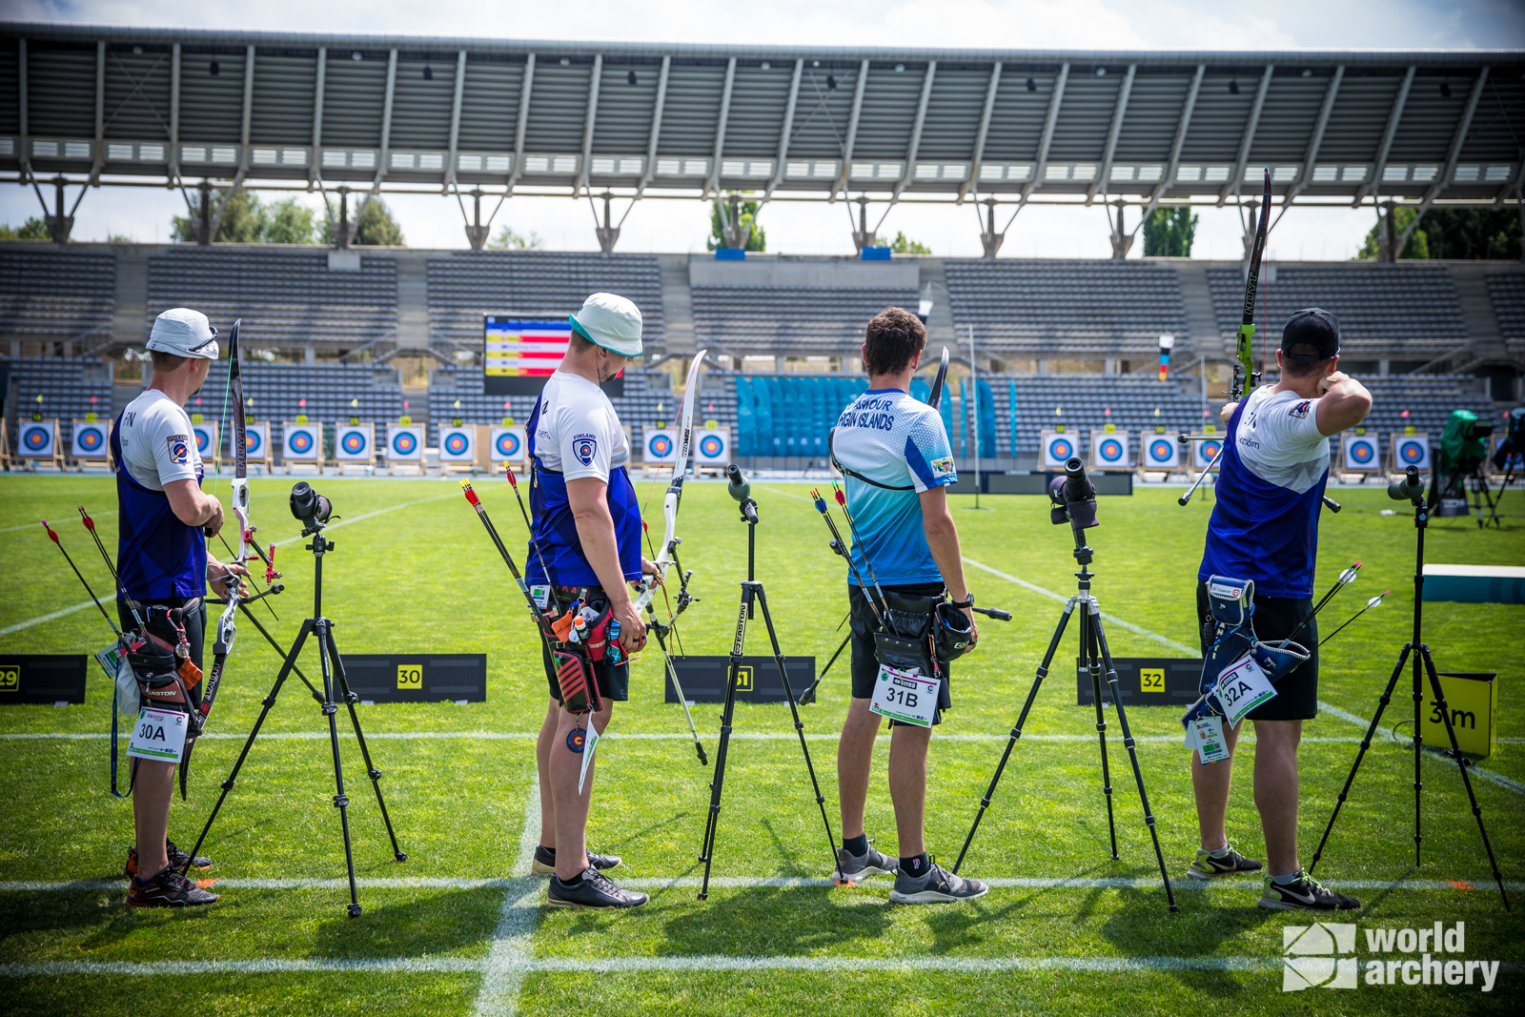
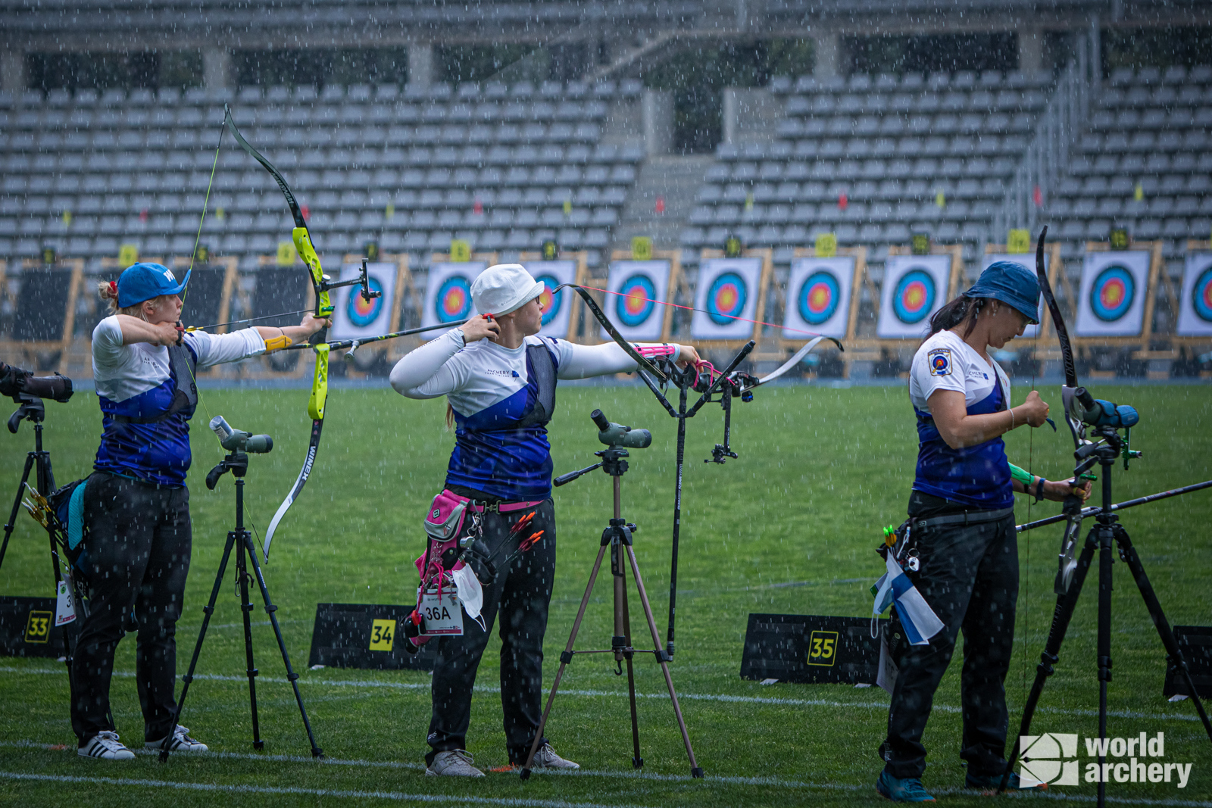
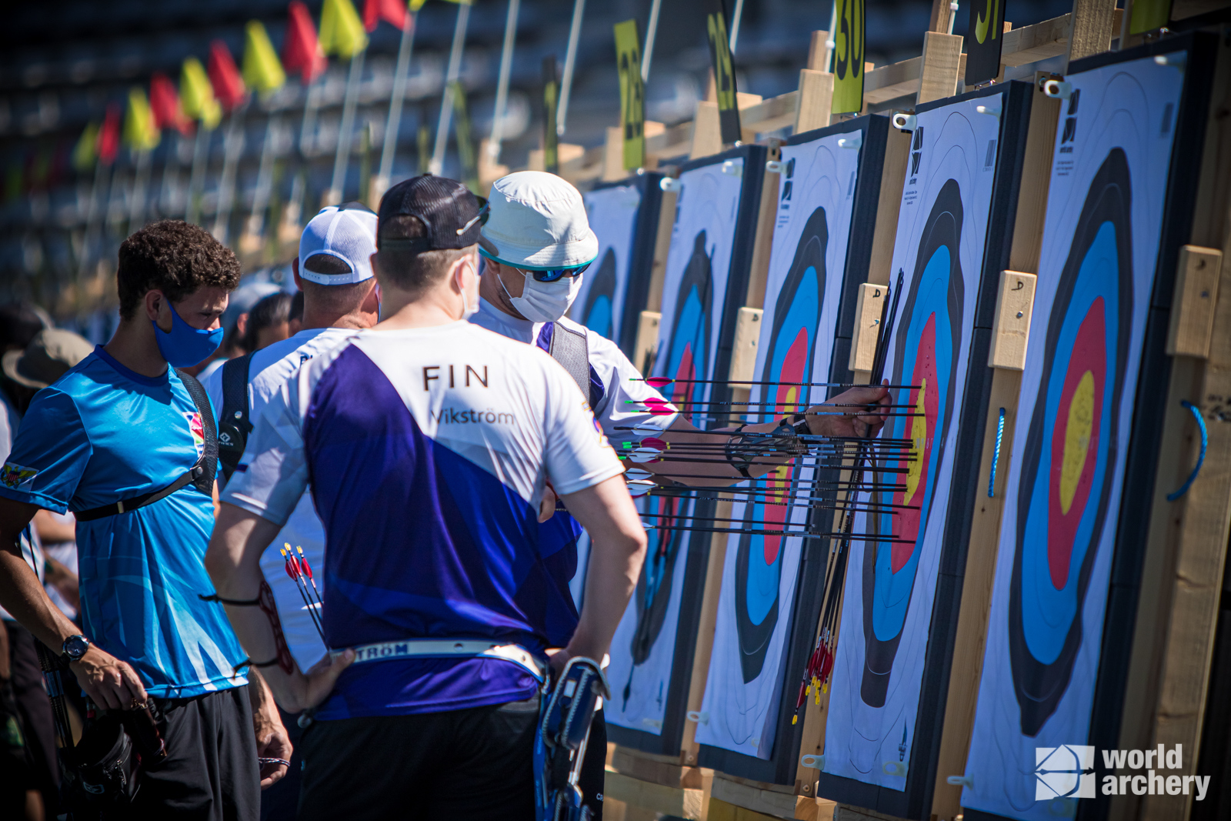
Tuettavat kohteet – Tähtäinjousen maajoukkue
Miehet
Antti Vikström (Takio 2021)
Antti Tekoniemi
Markus Nikkanen
Samuli Piippo (Rio 2016)
Tero Pyylampi
Jouni Aartola
Valmentaja: Miika Aulio
Naiset
Taru Kuoppa (Rio 2016)
Ida-Lotta Lassila
Iida Tukiainen
Gajane Bottinelli
Valmentaja: Antero Sistonen

Slide 10
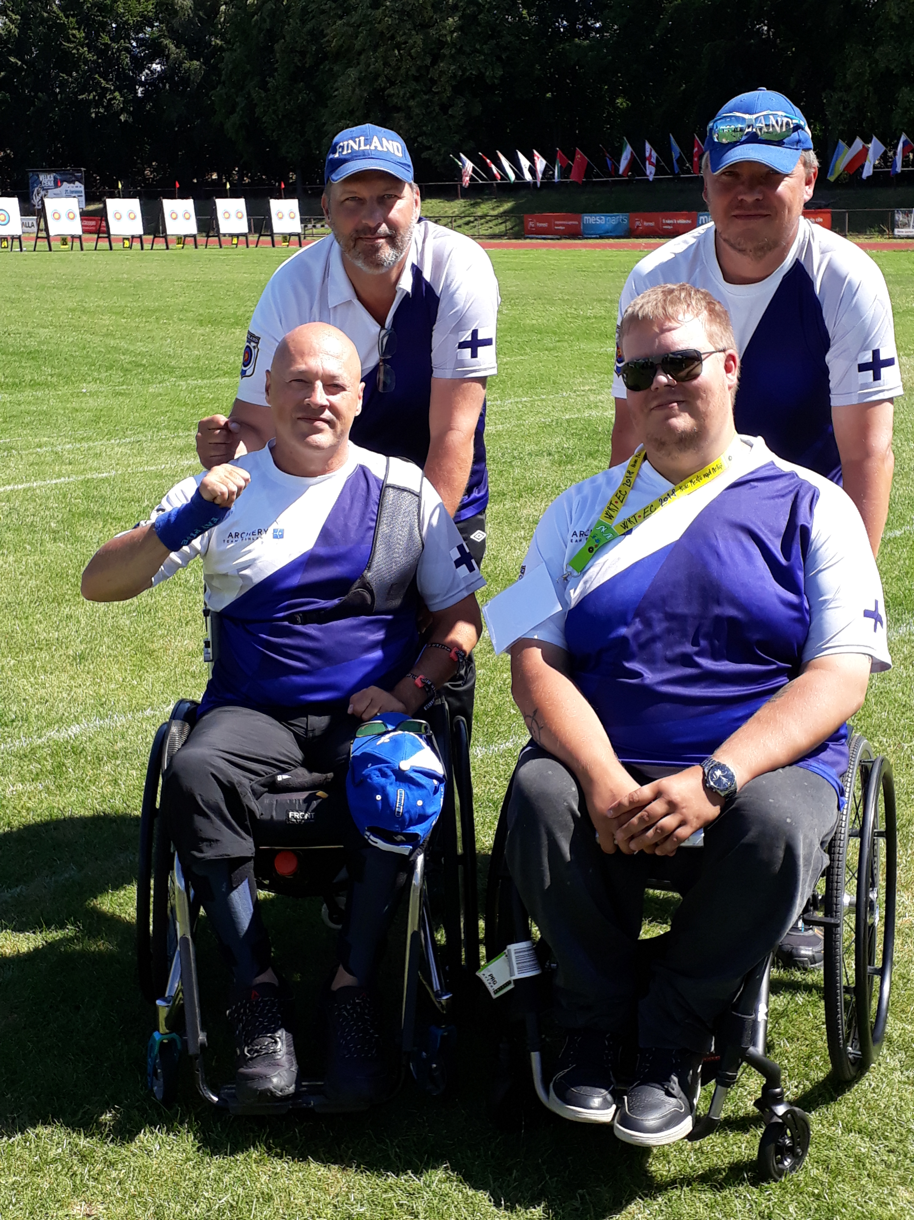
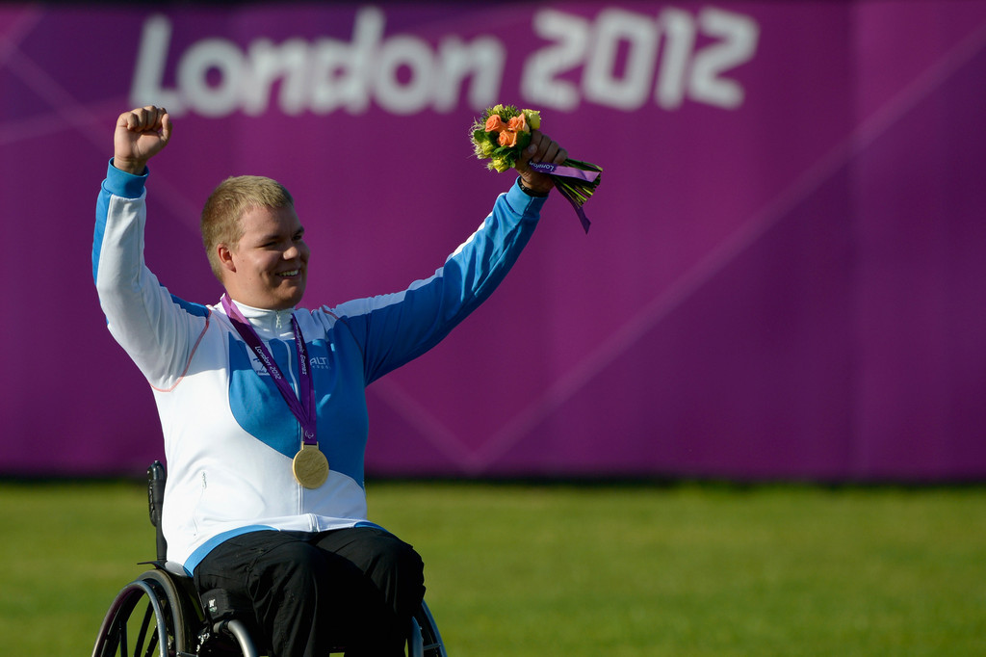
Tuettavat kohteet – Parajousiammunnan maajoukkue
Parajousiammunnan maajoukkueen päätavoite on menestyminen paralympialaisissa ja muissa arvokilpailuissa
Maajoukkueen tehtävänä on lisäksi nostaa uusia lajin harrastajia kohti paralympiatasoa
Urheilijat harjoittelevat omilla paikkakunnilla ja leireilevät Kisakeskuken ja Pajulahden Urheiluopistoilla
Joukkueesta vastaa SJAL:n palkkaama valmentaja Jari Pirttimaa
Suomi on menestynyt hyvin parajousiammunnassa (15 paralympioamitalia, 35 MM-mitalia ja 28 EM- mitalia)
Viimeisin paralympiavoitto on tullut Lontoon kisoista 2012 (Jere Forsberg)

Slide 11
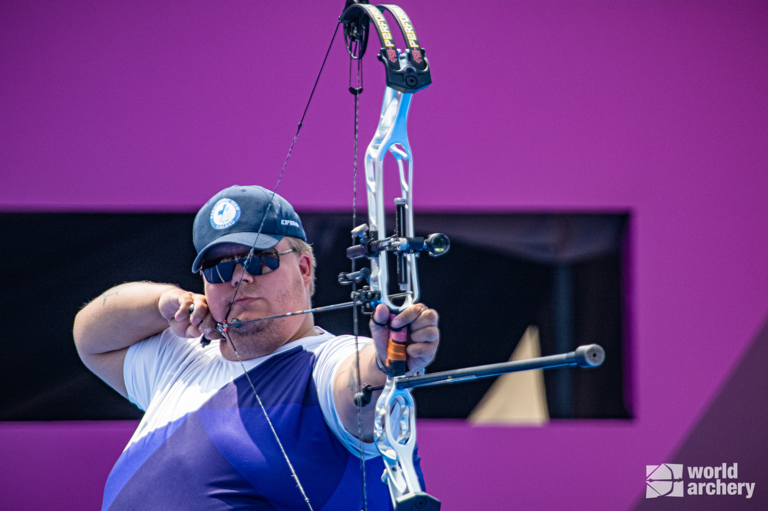
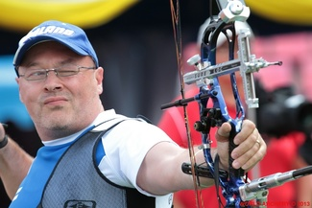
Tuettavat kohteet – Parajousiammunnan maajoukkue
Jere Forsberg (Paralympiakulta 2012 Lontoo, MM hopea 2013, EM hopea 2014)
Jean-Pierre Antonios (MM kulta 2013, EM kulta 2010 ja 2014)
Valmentaja: Jari Pirttimaa

Slide 12
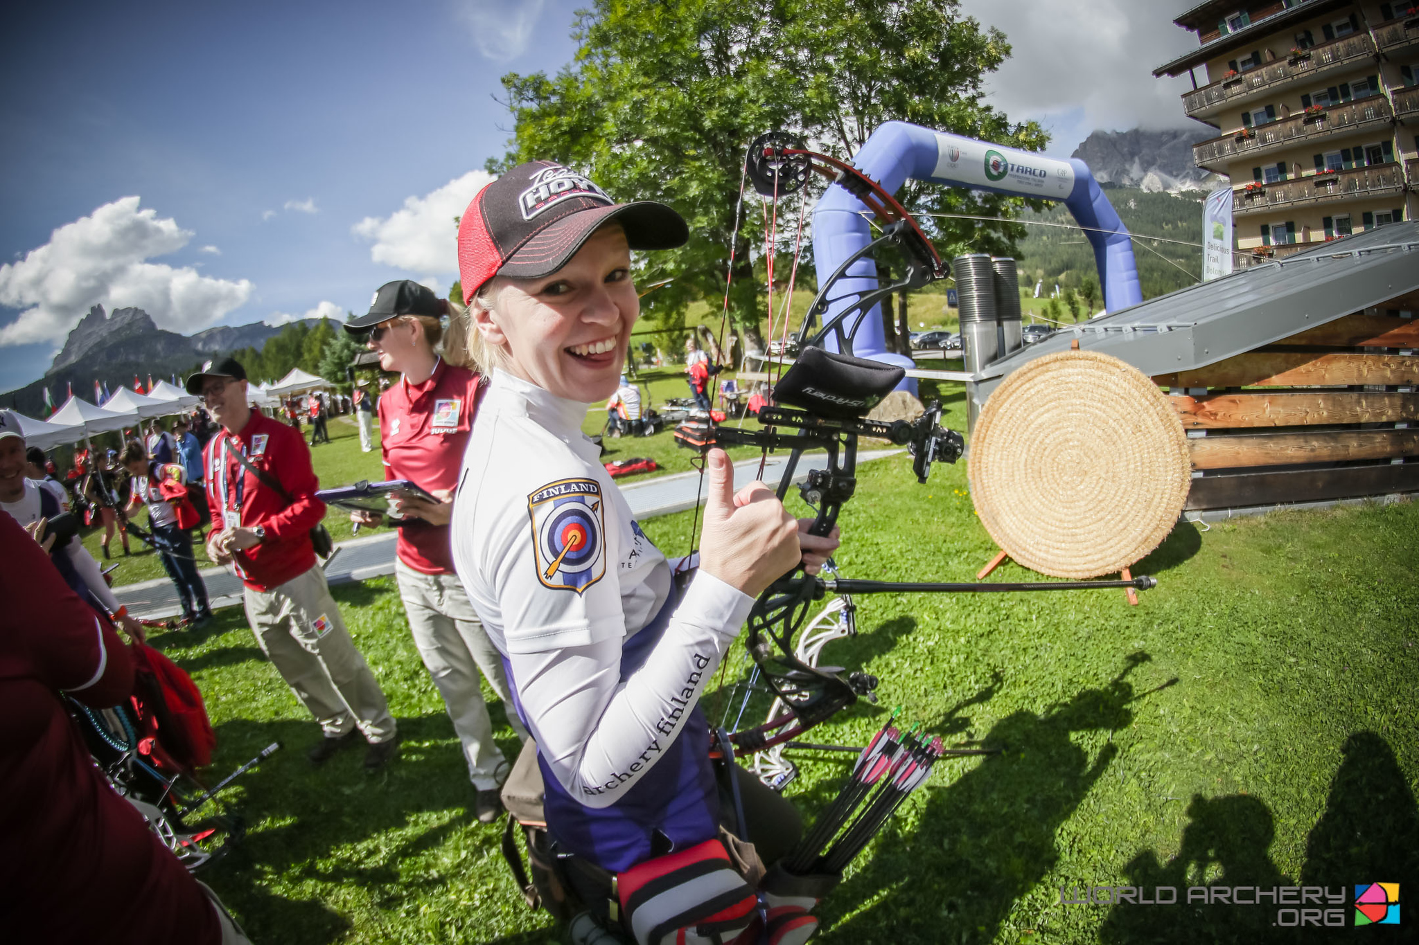
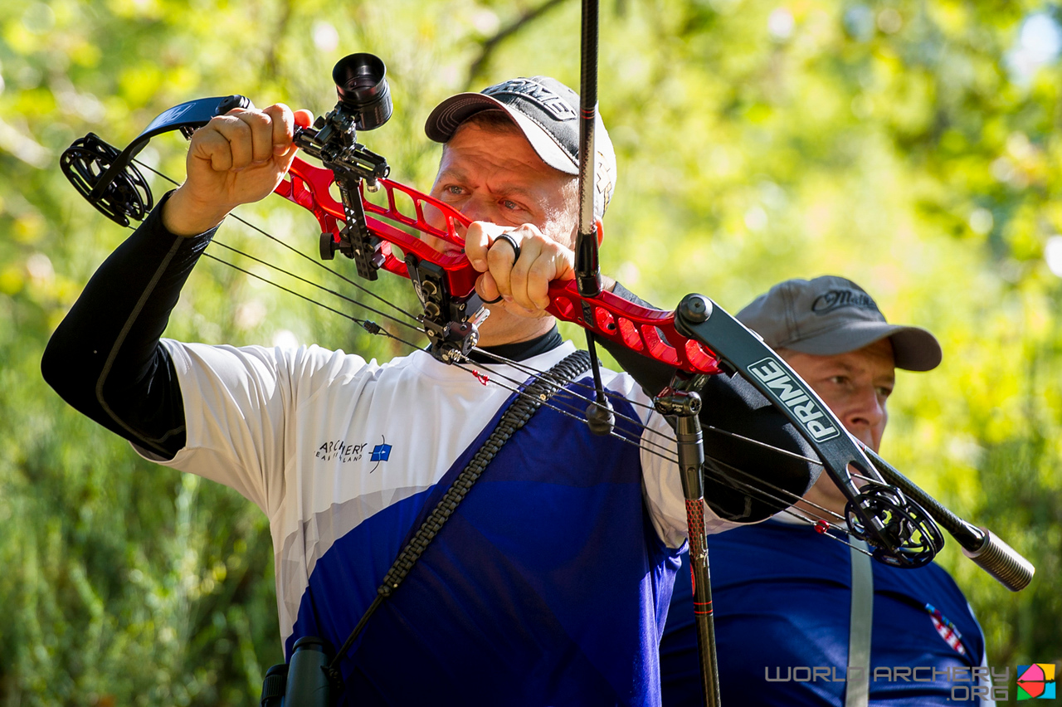
Tuettavat kohteet – Maastojousiammunnan edustusjoukkueet
Maastojousiammunta ja 3D-jousiammunta on World Archeryn virallisia kilpailumuotoja, joissa kilpaillaan MM-, EM ja World Games tasoilla
Maastossa kilpaillaan viidellä eri jousityypillä: taljajousella, vaistojousella, tähtäinjousella (pl. 3D), pitkäjousella ja traditionel jousella
Suomella on pitkät perinteet maastojousiammunnassa. Suomi on saavuttanut 29 MM-mitalia, 34 EM-mitalia ja kaksi World Games mitalia
SJAL:lla on maasto- ja 3D-jousiammunnan valmennusryhmä, joka valmistaa ampujia kauden arvokilpailuihin

Slide 13
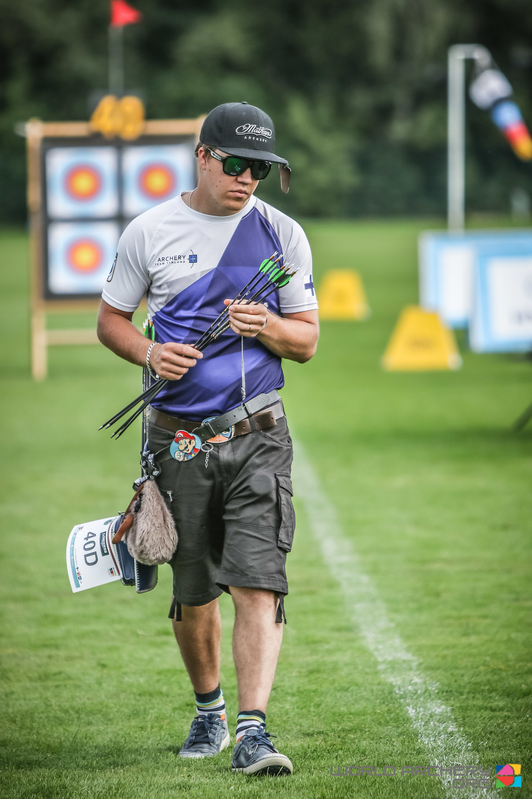
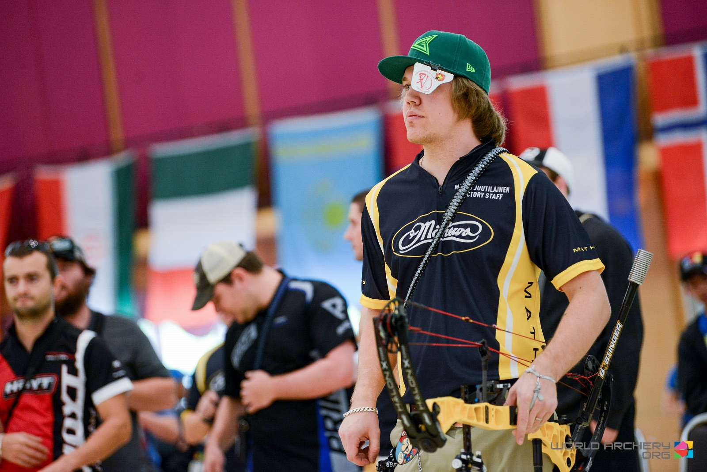
Tuettavat kohteet – Kansainvälisen tason taljajousiampujat
Taljajousella ammutaan kaikissa World Archeryn MM- ja EM-tasoissa kilpailuissa sekä World Cup sarjassa. USA:ssa taljajousella on oma ammattilaissarja.
Mikko Juutilainen on tämän hetken menestynein talja- jousiampuja. Hän on mm. kahdesti sijoittunut viidenneksi Las Vegas Shoot –kilpailussa, joka on maailman suurin yksittäinen jousiammuntakilpailu.
Juutilainen on nimetty Las Vegas Shootin Hall of Fame galleriaan.
Muita kansainvälisen tason taljajousiampujia:
Satu Nisula
Heli Raunio
Matti Tella
Taljajousella ja tähtäimettömille jousille on muodostumassa omat maajoukkueet

Slide 14
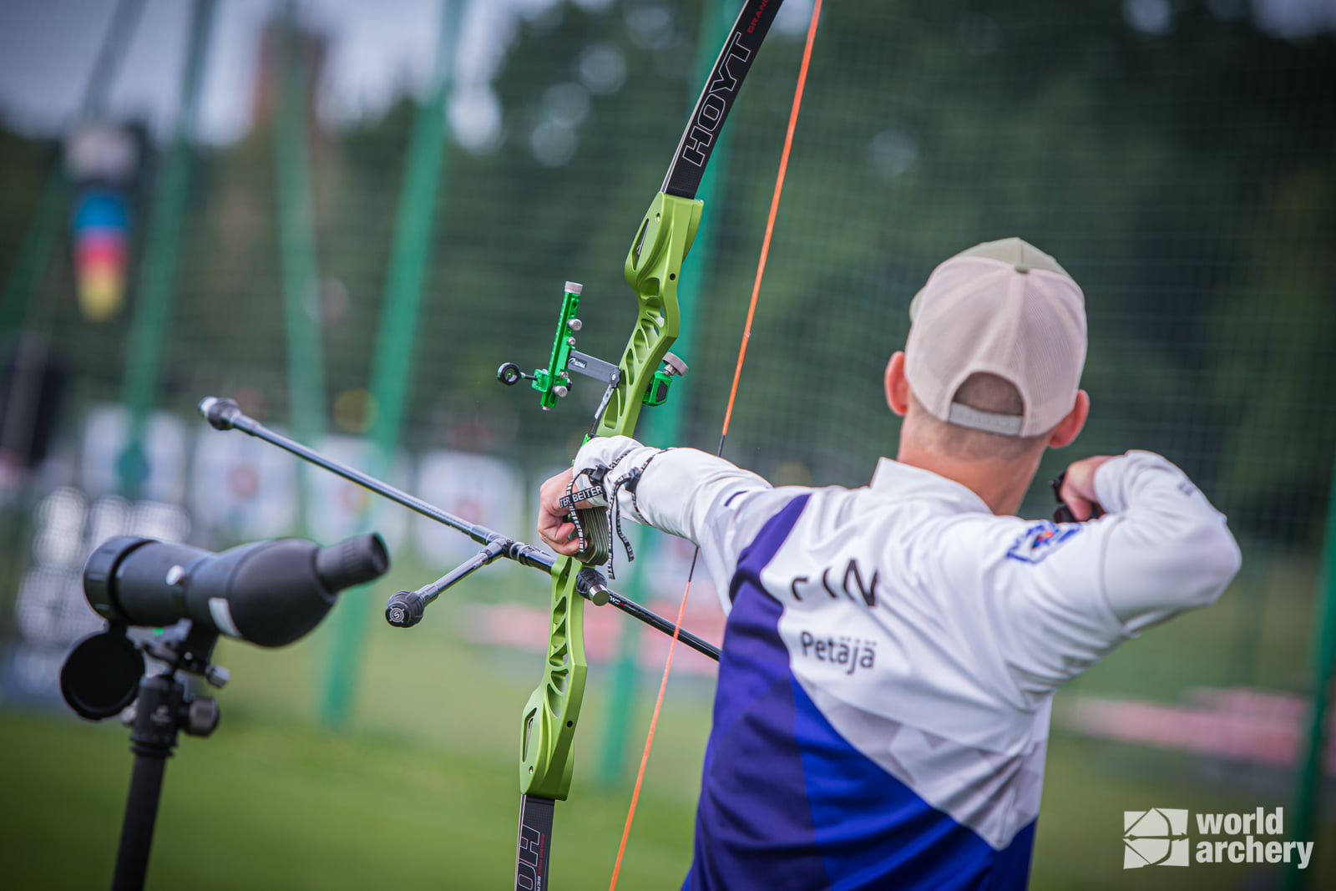
Tuettavat kohteet – Nuorten maajoukkue
Nuorten maajoukkueen päätavoite on tukea nuorten kehittymistä kohti kansainvälistä tasoa
Joukkue on yhteinen tytöille ja pojille (15-20v)
Joukkue leireilee yhdessä aikuisten maajoukkueen kanssa Kuortaneen Urheiluopistolla
Maajoukkue kilpailee kauden kansainvälisissä pääkilpailuissa juniorien MM- tai EM-kilpailussa
Muita kilpailuohjelmaan kuuluvia kilpailuja ovat NUM (Pohjoismaiden mestaruuskilpailut) ja European Youth Cup
Ryhmään kuuluu 4-6 urheilijaa sekä mahdolliset joukkueen joukkueen täydennykset arvokilpailuun:
Verne Vuorinen (Espoo)
Eetu Vähälummukka (Oulu)
Aleksi Petäjä (Espoo)
Leo Schrader (Espoo)
Valmentajat: Antero Sistonen ja Juhana Rüster
Tuen kohdentuminen: nuorten kilpailu- ja leirikustannukset

Slide 15
Archery Fans seuroille
Archery Fans Business tarjoaa myös seuroille mahdollisuuden varainhankintaan
Hankkimalla uusia yrityksiä mukaan tukiohjelmaan saa seura osan tuotosta itselleen:
30% pronssi, hopea ja kulta jäsenyyksistä
50% platinium jäsenyydestä kun seura on auttamassa yrityksen suuntautuvien palveluiden toteuttamisessa
20% vinkistä joka johtaa platinium jäsenyyteen

Slide 16
Jousiammunta yrityksen imagomarkkinoinnissa
Avainsanat ja mielikuvat:
Keskittyminen, keskittymiskyky, fokus (eng. focus, concentration)
Tarkkuus (eng. accuracy, precision)
Keskelle osuminen, maaliin osuminen (eng. hit the goal / target)
Tähtääminen (eng. aim, aim at the target)
Tulos (eng. result)
Kymppi (eng. ten, gold)
Mielen tyyneys, rauha (eng. calm, cool, quiet)
Nuoli, suunta (eng. arrow)
Taito, osaaminen (eng. skills, performance, art, ability)
Hetkeen keskittyminen (eng. moment)
Historiasta nykyaikaan (eng. Past to present

Slide 17
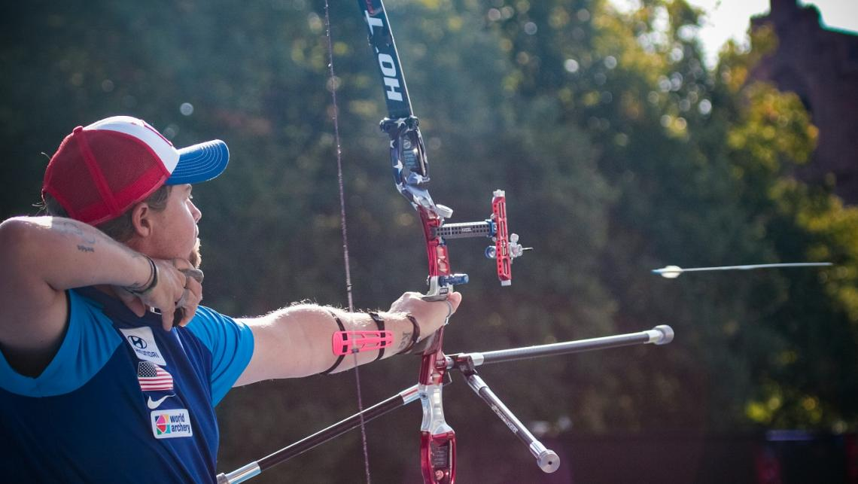
Jousiammunta yrityksen imagomarkkinoinnissa
Visuaalinen laji, jota on helppo kuvata ja johon on helppo rakentaa symboliikkaa
Näyttävät TV-toteutukset, joissa kilpailumuotona lyhyet kaksinkamppailut
Miljöö voi vaihdella (luonto, rata, sisätila)
World Archery kuvapankki: https://worldarchery.smugmug.com/
World Archery TV https://www.youtube.com/c/WorldArcheryTV
Kuva: World Archery

Slide 18
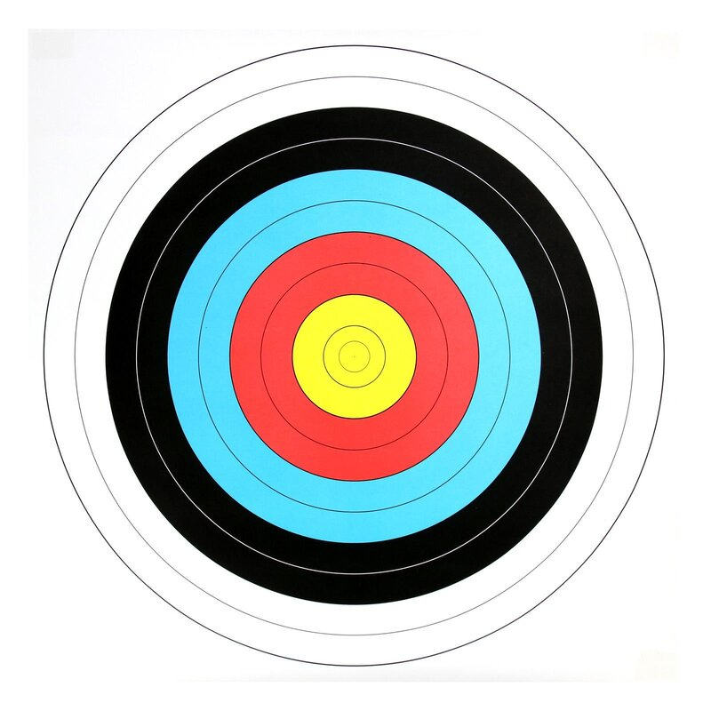
Miksi jousiammunta?
Jatkuva kehittyminen – jousella ampumisen taidossa voi kehittyä loputtomiin
Hoitaa mielenterveyttä - parantaa keskittymiskykyä, purkaa stressiä ja toimii kuin mindfulness
Yhdenvertaisuus – jousiammunta on yksi tasa-arvoisimmista urheilulajeista
Monimuotoisuus – viisi jousityyppiä, tauluajousimmuntaa, maastojousiamuntaa, 3D-jousiammuntaa, ulkoradoilla ja hallissa, omaksi iloksi tai yhdessä kilpaillen
Kehittää fyysistä kuntoa – laji kehittää ylävartalon lihasvoimaa, koordinaatiota ja yleistä aktiivisuutta

Slide 19
Jousiammunta Suomessa
50 jäsenseuraa ympäri Suomea
Seuroilla on käytössä ulkoratoja, hallitiloja ja maastoratoja
SJAL (Suomen Jousiampujain Liitto) on seurojen kattojärjestö, joka on perustettu 1946
SJAL tuottaa seurojen käyttöön ohjatun toiminnan konsepteja (Ensinuolet), kouluttaa valmentajia ja seuroja sekä toteuttaa lajin maajoukkue- ja kv. kilpailutoimintaa
SJAL toteuttaa kansallista kilpailutoimintaa ympäri vuoden, yli 50 kansallista kilpailua ja seurojen välinen Divari-sarja

Slide 20
Jousiammunta Suomessa
Jousiammunta on sitoutunut puhtaaseen ja reiluun liikuntaan (SUEK:n alaista antidopingtoimintaa)
Jousiammunta on yhdenvertaisuutta ja tasa-arvoa tukeva laji. Naiset ja miehet, vammattomat ja paraurheilijat voivat kilpailla kansallisella tasolla samoissa sarjoissa. Osallistumiskynnys on asetettu vasta-alkajille matalalle. SJAL toteuttaa omaa yhdenvertaisuus- ja tasa-arvo-ohjelmaa.
Jousiammunta on ympäristöystävällinen laji, jossa välineitä ja materiaaleja uusiokäytetään tehokkaasti. SJAL toteuttaa omaa ympäristöohjelmaa.
SJAL on mukana Suomen Mallissa, joka tarjoaa lapsille koulupäivän yhteyteen maksuttoman mahdollisuuden harrastaa. Koululiikuntakonsepti on kehitetty kouluille sopivaksi matalankynnyksen periaatteella.

